Slide 1
Herzlich willkommen zum LiturgieGesprächOnline

Slide 2
Liebe Gottesdienstbeauftragte!
Schön, dass Sie bei unserem Liturgiegespräch dabei waren.
In dieser Präsentation können Sie nochmals unser Gespräch nachverfolgen.
Auf den letzten Folien habe ich die Literaturhinweise und die angesprochenen Links zusammengestellt.
Wenn Sie die Veranstaltung als Fortbildung eintragen lassen möchten, senden Sie bitte ein Mail an Ihr zuständiges Diözesanbüro mit dieser Bitte.
Ihnen allen weiterhin alles Liebe und Gute.
Ihr
Bernhard Hopf

Slide 3
Vorgehensweise
1. Impulse anhand Präsentation
2. Fragen aus Chat oder Mikro
3. Gespräch

Slide 4
I.

Slide 5
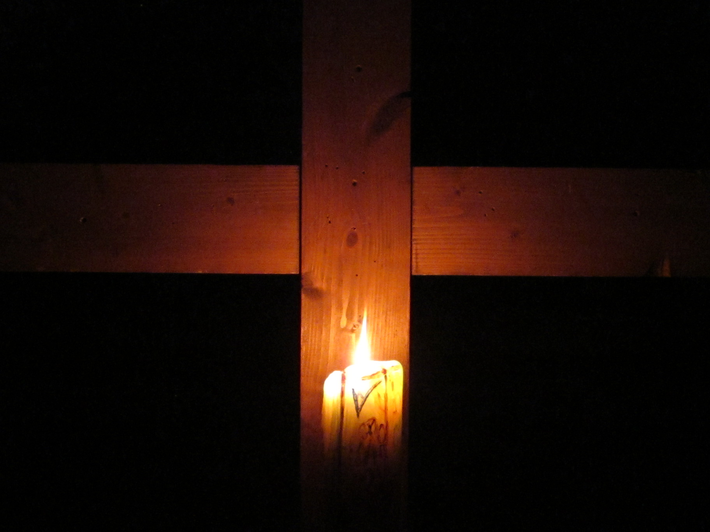
1. Ostern Digital Gestaltungsmöglichkeiten der Liturgie durch Stream und Konferenzprogramme

Slide 6
Erfahrungen mit gestreamter Liturgie
Viele Angebote im Netz, vgl. auch TV
Heimat durch bekannte liturgische Räume und Liturgen
Möglichkeit des weltweiten Vergleichs
StreamteilnehmerInnen unbekannt
Tätige Teilnahme durch Chat
Technische Probleme

Slide 7
Erfahrungen mit Konferenztools
Wenige Angebote
Heimat durch Personen
Raum oft ablenkend
Tätige Teilnahme möglich, aber oft nicht gewünscht
Technische Probleme

Slide 8
Möglichkeiten beim Streamen
GD kann live übertragen werden
Kann später abgerufen werden
Kann gut vorbereitet werden (einzelne Szenen)
Bringt Kirchenraum ins Bild
Braucht technisch versiertes Team –
Chance neuer MitarbeiterInnen und neuer Auseinandersetzungen mit Liturgie

Slide 9
Möglichkeiten bei Konferenztools
Kann aufgenommen werden
Tätige Teilnehme durch
Chat
Aufteilung der Rolle
Gespräch, Gebete, Bitten
Reaktionen der Gemeinde möglich

Slide 10
Beispiele
Padlet, das aus einer Fortbildungsveranstaltung in der Region Untermain entstanden ist: https://padlet.com/wami0512/gjfjea98evp2vxsw
Padlets, die überdiözesan von vielen Interessierten genutzt werden: https://padlet.com/liturgiebsp/aufstehn https://padlet.com/liturgiebsp/osterbluehen
Anregungen vom Bonifatius-Werk: https://www.bonifatiuswerk.de/de/news/2021/jan/mit-corona-durch-die-fasten-und-osterzeit/ Anregungen aus dem Bistum Limburg: https://stehauf.bistumlimburg.de/

Slide 11
Fragen aus dem Chat

Slide 12
II.

Slide 13
Wie kann tätige TN gelingen
Persönliches Fragen nach meinen Beweggründen
Gute Vorbereitung

Slide 14
Stream Konferenz
Gute Kameraführung
Deutliche Sprache
Gute Musik
Keine/wenig Pausen
Oder „gestaltete Stille“
TN im Vorfeld briefen
Symbolik greifbar machen
Stille möglich

Slide 15
Thesen
Konferenz besser als Stream
Stream kann mehr Nähe bringen als Live
Konferenz bedingt tätige TN

Slide 16
Fragen aus dem Chat

Slide 17
III.

Slide 18
Hilfen für vielfältige Liturgie
Liturgiekarten
https://liturgie.bistum-wuerzburg.de/downloads/liturgiekarten/
Liturgie – Teilliturgie – weitere Liturgien - Präliturgie
Anregungen für die Heilige Woche
https://liturgie.bistum-wuerzburg.de/na-detail/ansicht/heilige-woche-2021/

Slide 19
Allgemein
Kurze Feiern
Viel Symbolik – kontaktlos
Lit. Rollen – mit Abstand
Weitere, eigene Ideen in Zusammenhang der (Teil-) Gemeinden

Slide 20
Musik
Orgel – auch außerhalb v. Liturgie
Musiker gewinnen von Bands, Blasmusik, Chören
Klappern vor der Haustüre – Gesänge

Slide 21
Fragen aus dem Chat und….. gibt es schon konkrete Ideen für eigene Feiern?

Slide 22
V.

Slide 23
Erprobte Kar- und Osterliturgie mit kleinen Gruppen

Slide 24
Karmontag – Kardienstag - Karmittwoch Vorbereitung auf Pascha als menschlicher Grundvollzug * Früh-/ Spätschichten * Kirche herrichten * Lesungen (Bibel, „Jesus-Literatur“)

Slide 25
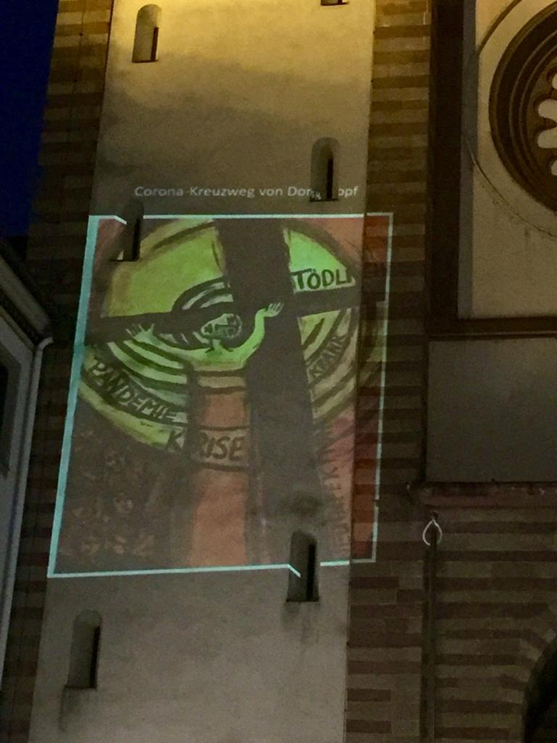
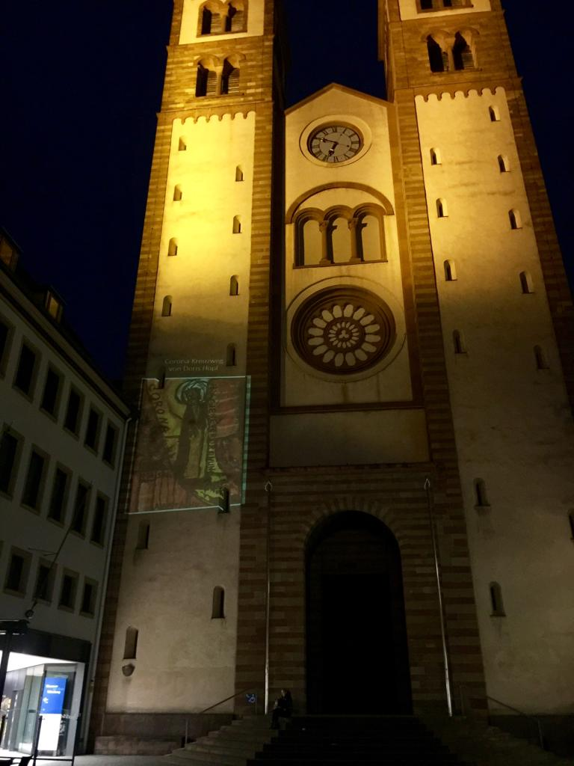
Präsentationen an (Kirchen-) Wänden Kreuzweg demnächst auf: www. Liturgie.bistum-wuerzburg.de

Slide 26
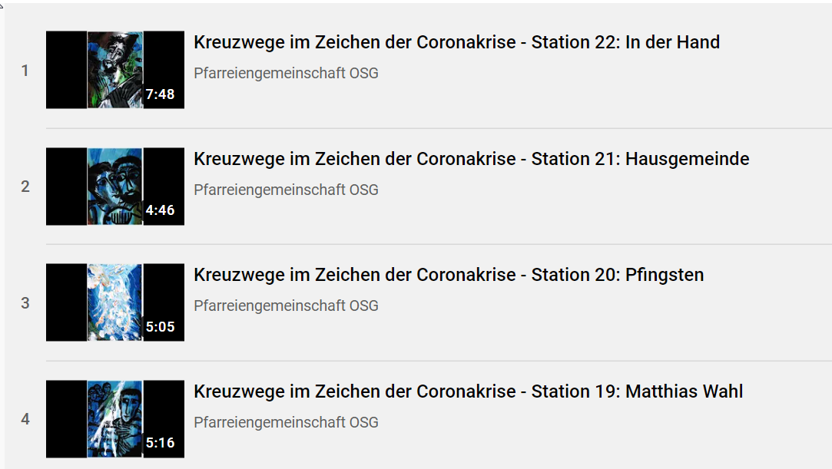
Streams im Vorfeld vgl. youtube – Kanäle z.B. https://www.youtube.com/playlist?list=PLQwg4sNW6biqHh5HQuZbkTi2CluGf4mHi

Slide 27
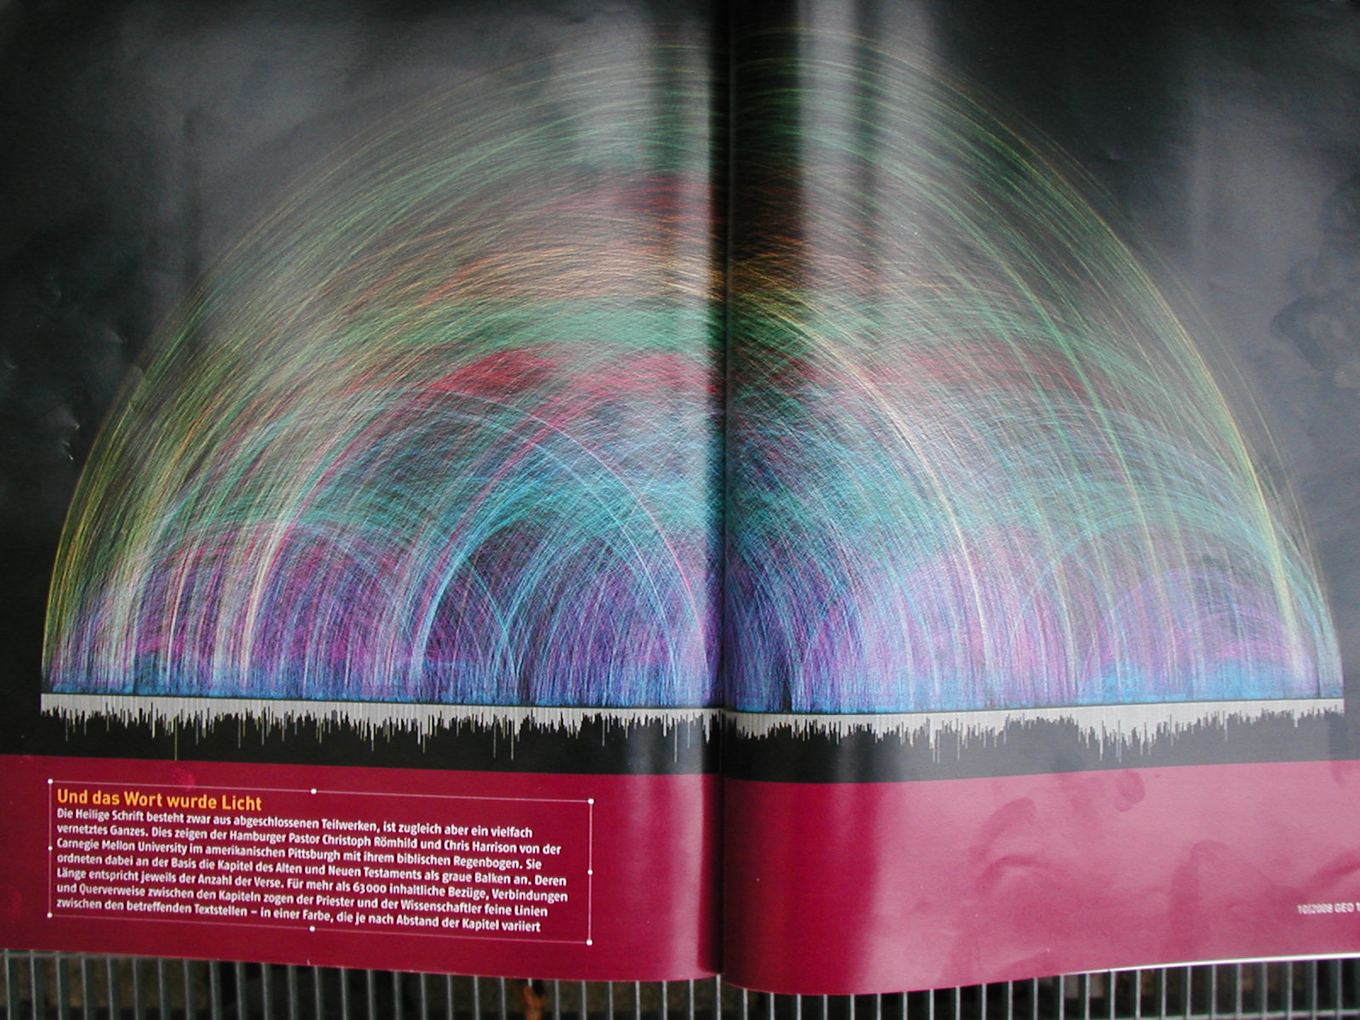
Hören der Heiligen Schriften AT und NT in ihrer Entsprechung Lesungen in Kirche zu gew. Zeiten

Slide 28
Kar – und Ostersymbole
Neuer, intensiverer Umgang mit den jeweiligen Riten und Symbolen
Kreativität wichtig

Slide 29
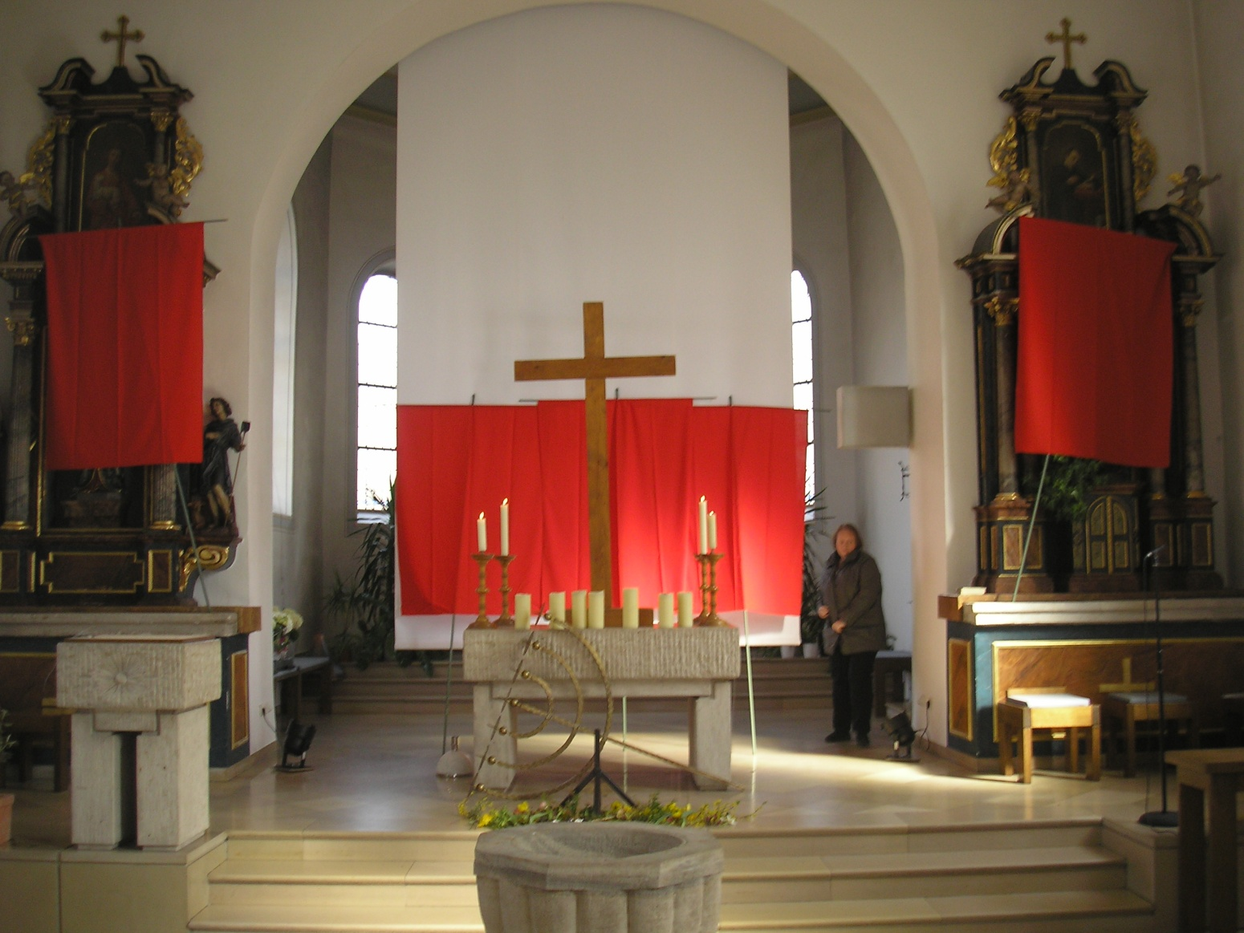
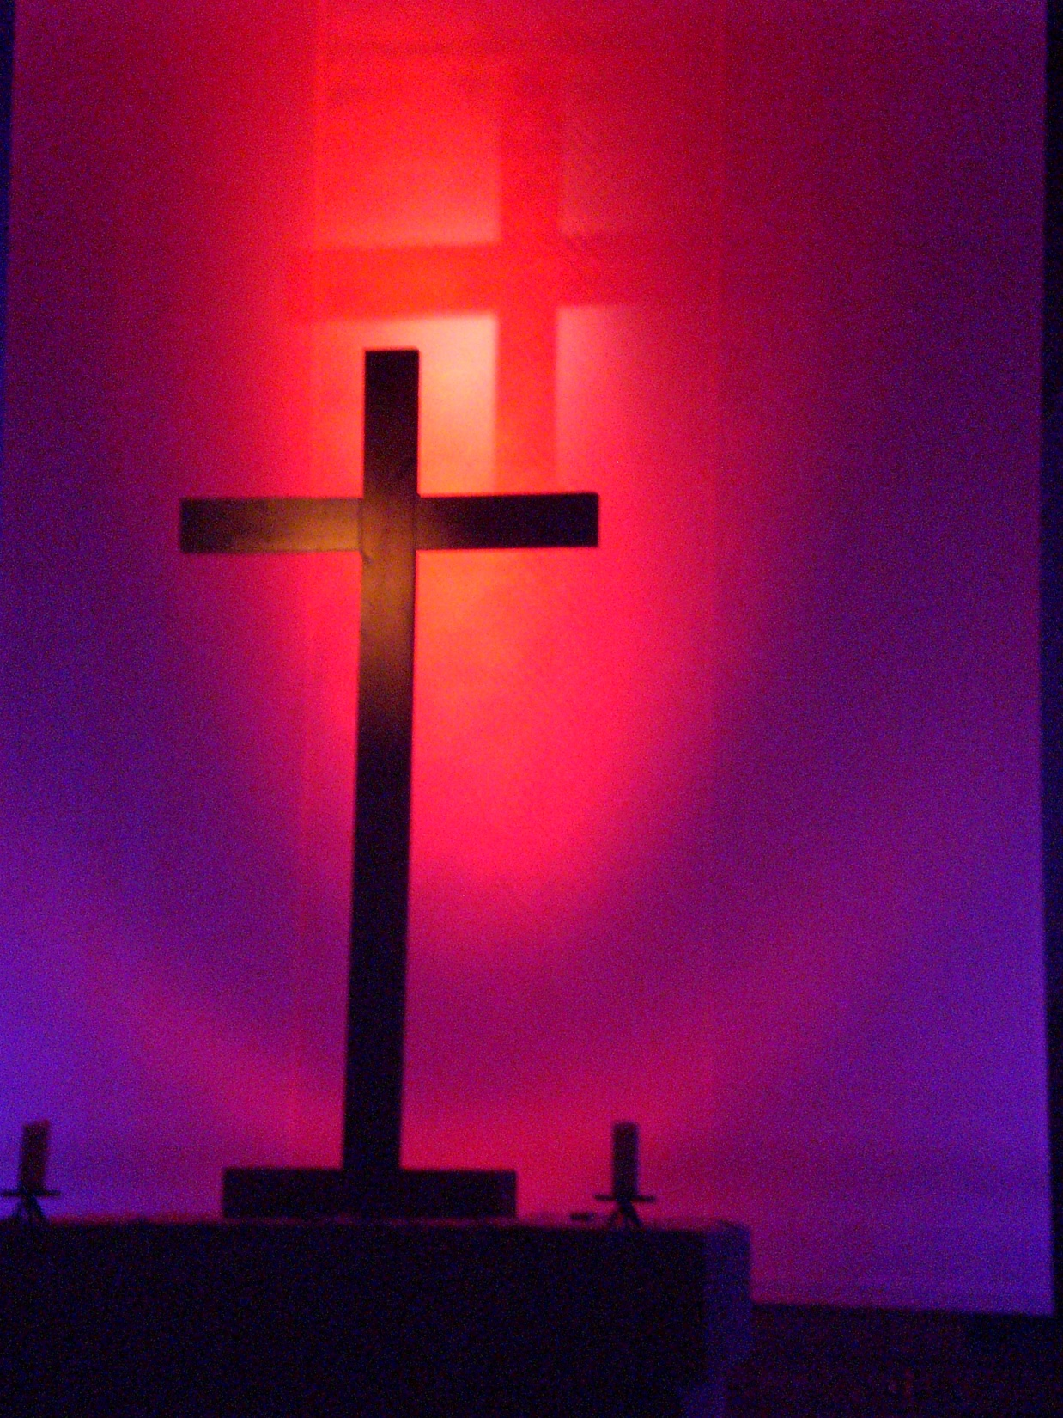
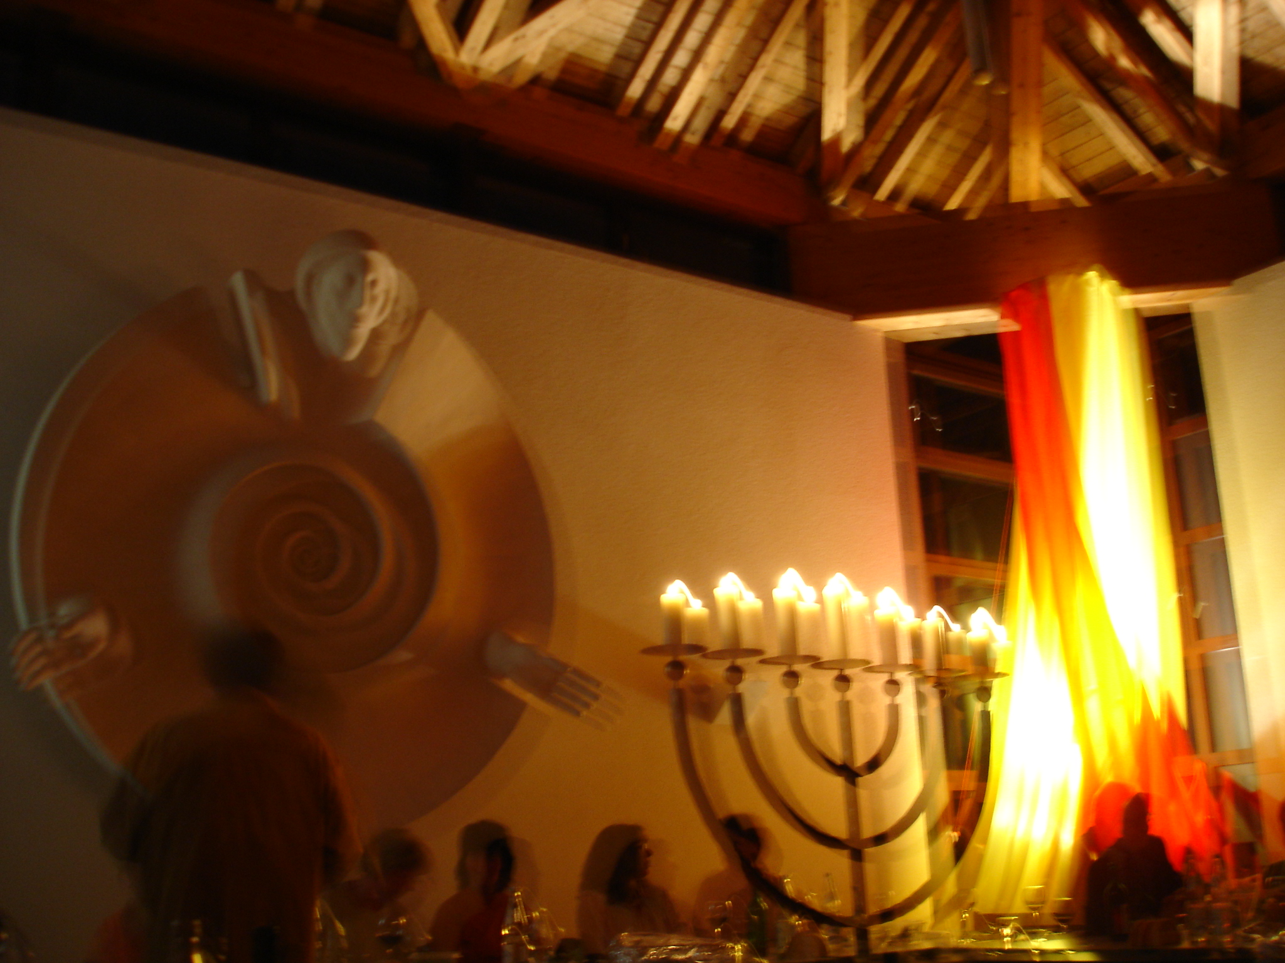
Kirchendekoration – Licht - Musik

Slide 30
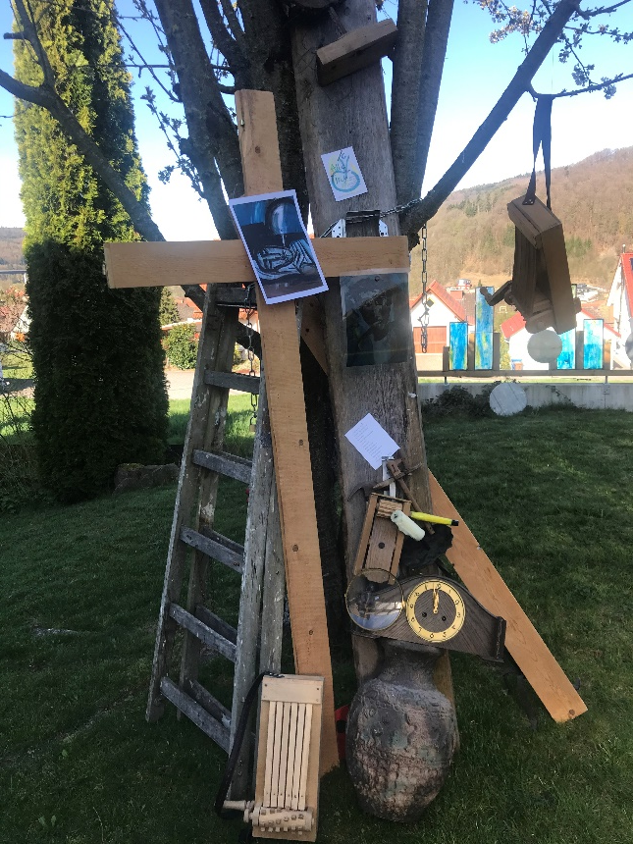
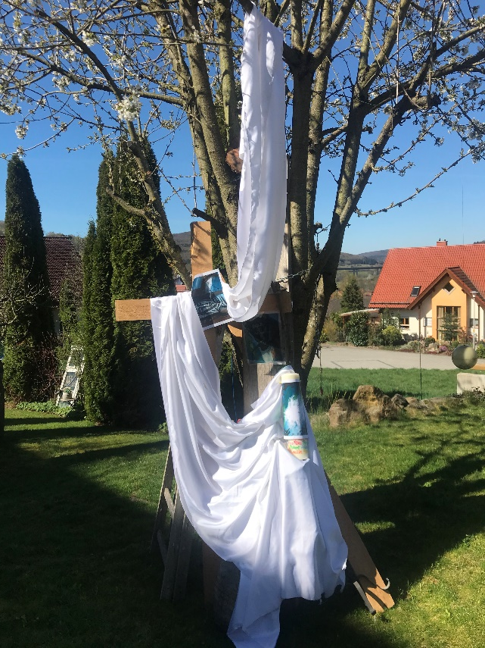
(Entstehende) Skulpturen

Slide 31
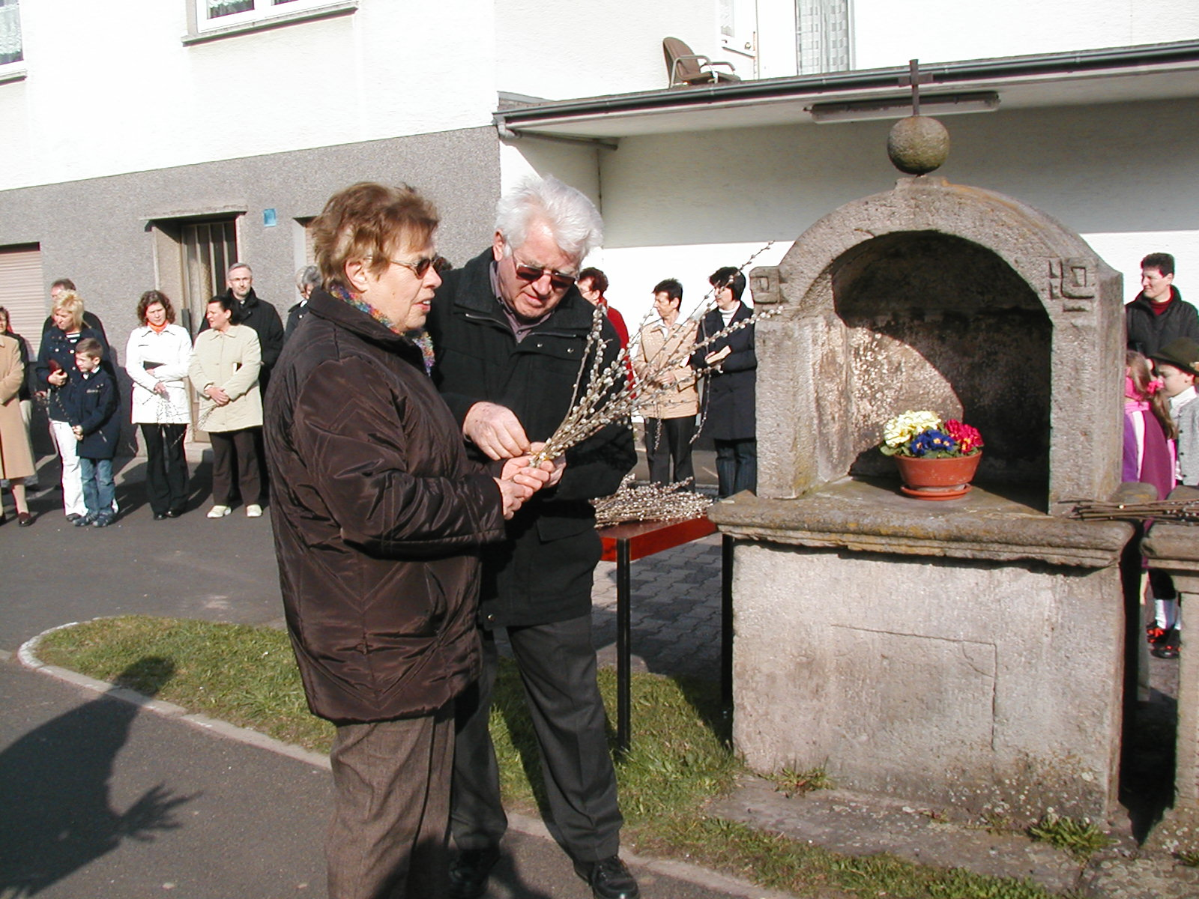
Palmsonntag
Segnung der Palmzweige vor den Häusern oder in Kirche zum Abholen
Prozession als Standbild
Passion außerhalb der Liturgie

Slide 32
Palmprozession (in Kirche) stellen
Tor
Kreuz, rot geschmückt
Palmen
Kleider, auf Fußboden
Passionssymbole (Hammer, Nägel, Tuch…)
Jerusalem-Bilder

Slide 33
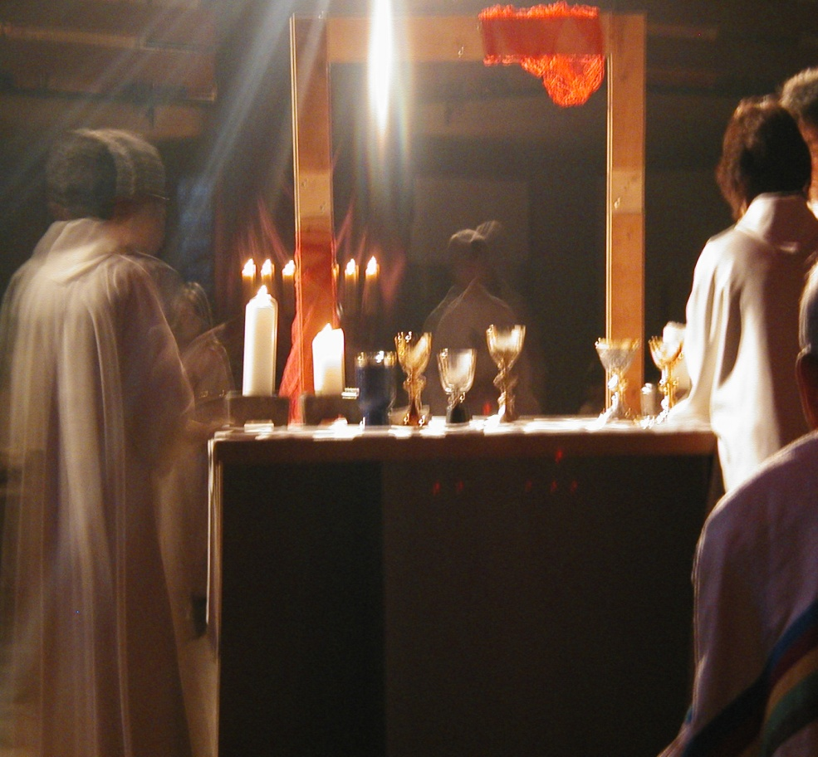
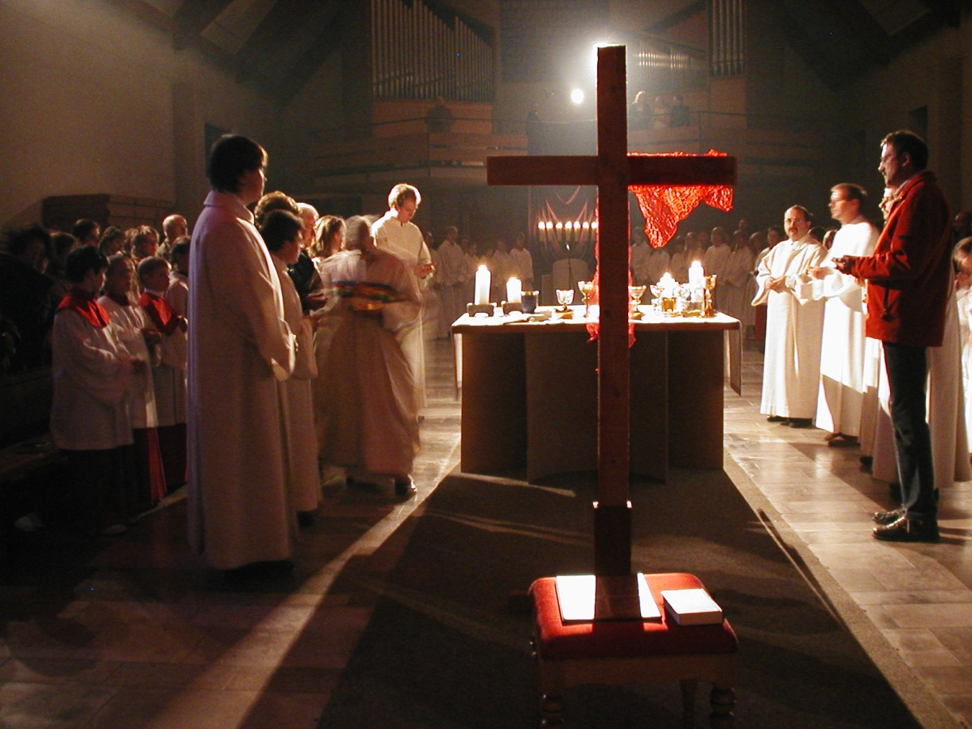
Beginn des Triduum paschalis Kreuzzeichen Pascha-Tor

Slide 34
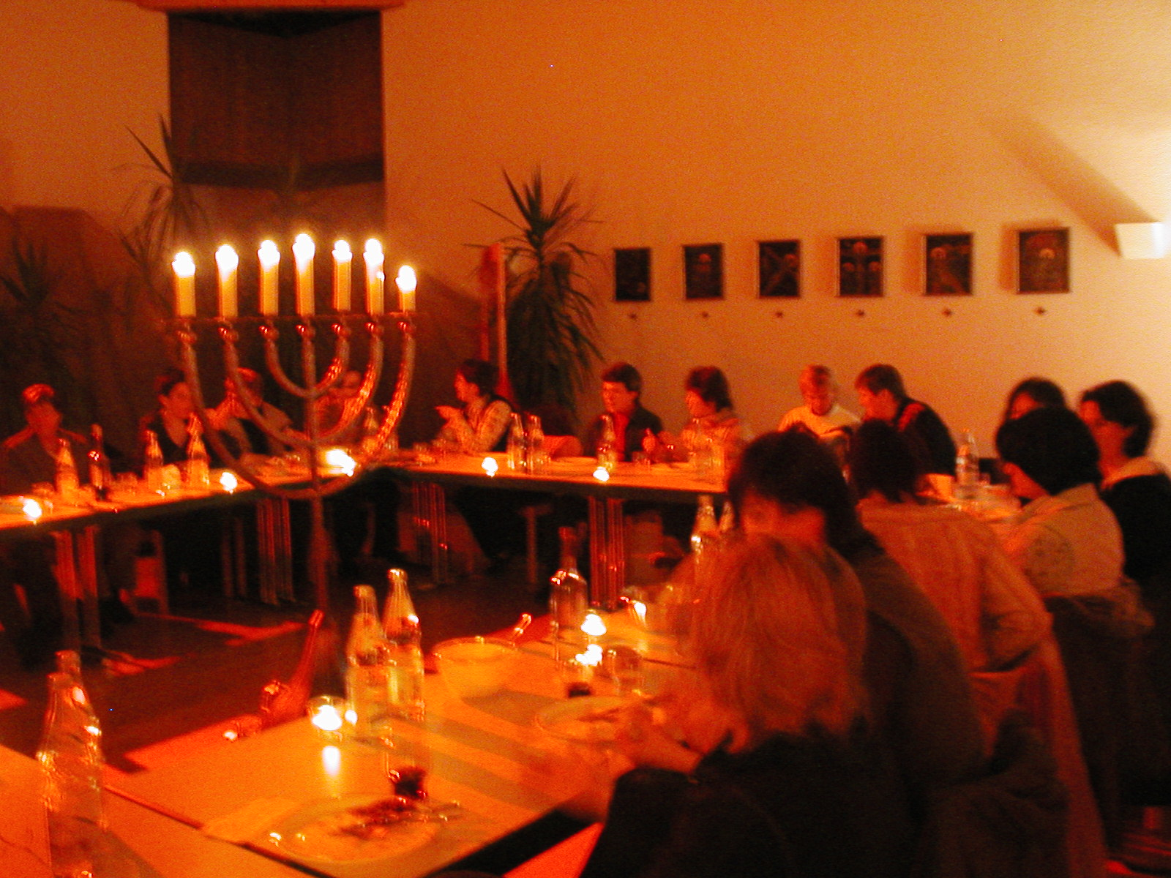
Agapemahl
in (Familien-) Gruppen

Slide 35
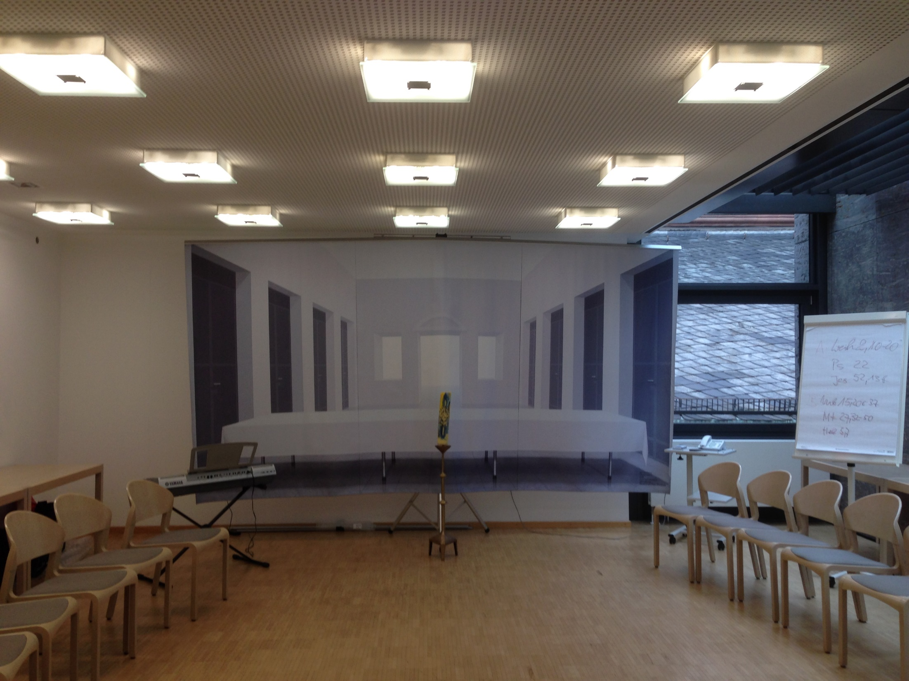

Slide 36
Fußwaschung
Symbole

Slide 37
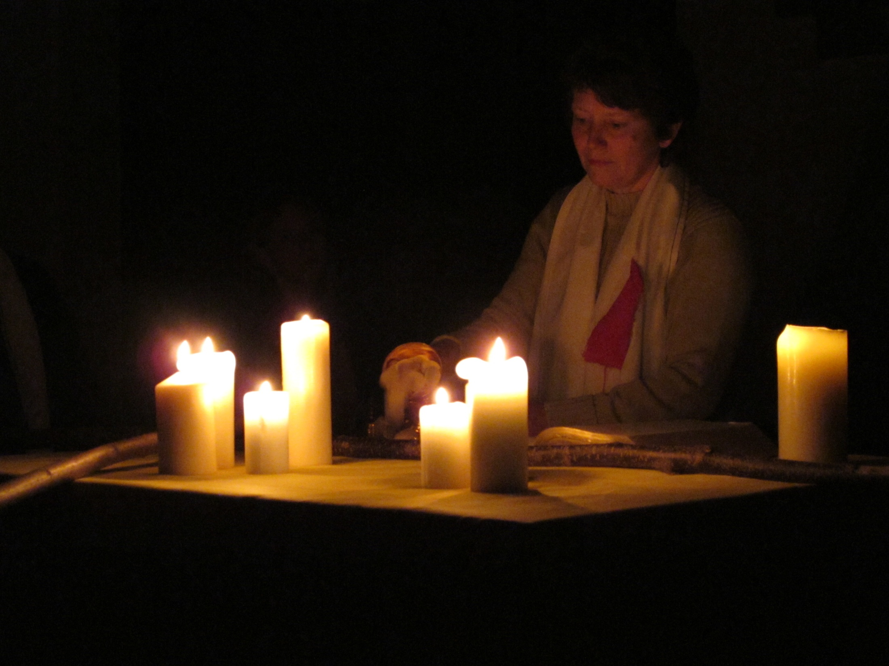
Eucharistische Anbetung in ungewohnten Formen

Slide 38
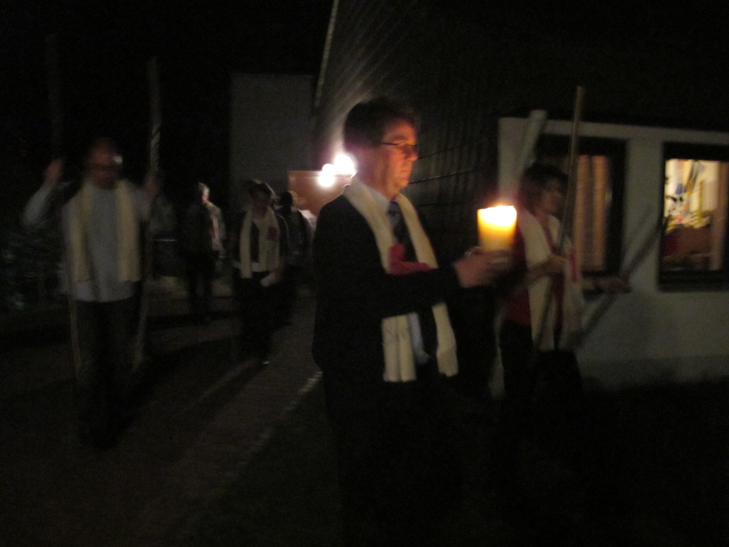
Ölberg- Erfahrungen

Slide 39
Karfreitag

Slide 40
Liturgie

Slide 41
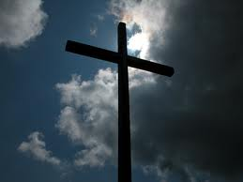
Kreuz-
als Wendepunkt zum Leben
verehrung

Slide 42
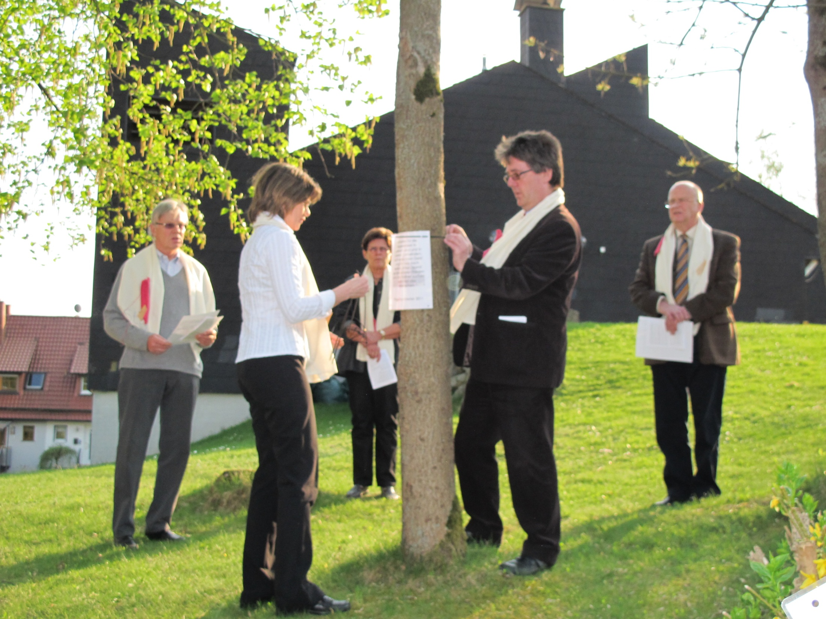
Große Fürbitten öffentlich

Slide 43
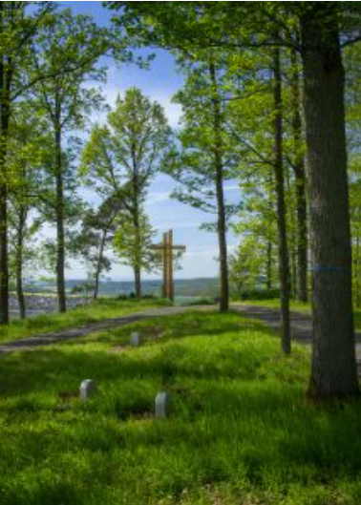
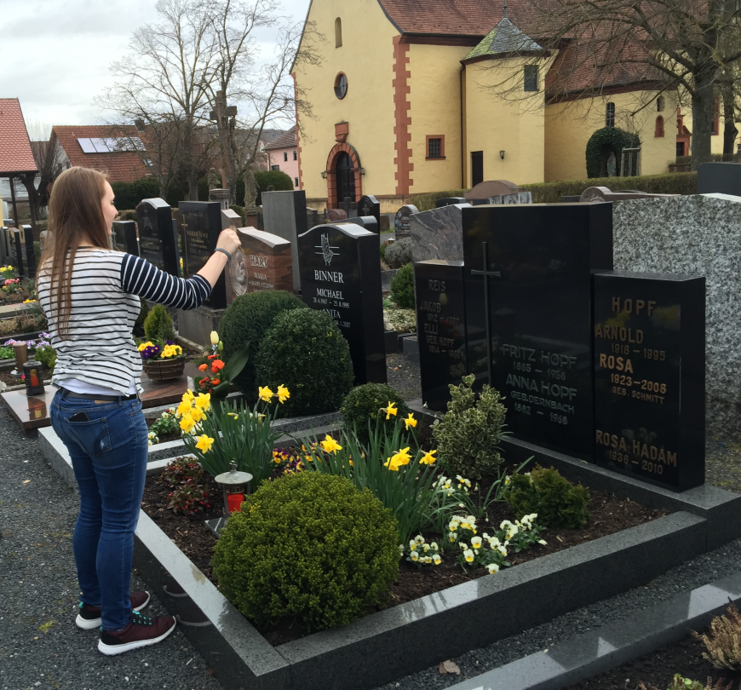
Karsamstag Stille Leere Heiliges Grab

Slide 44
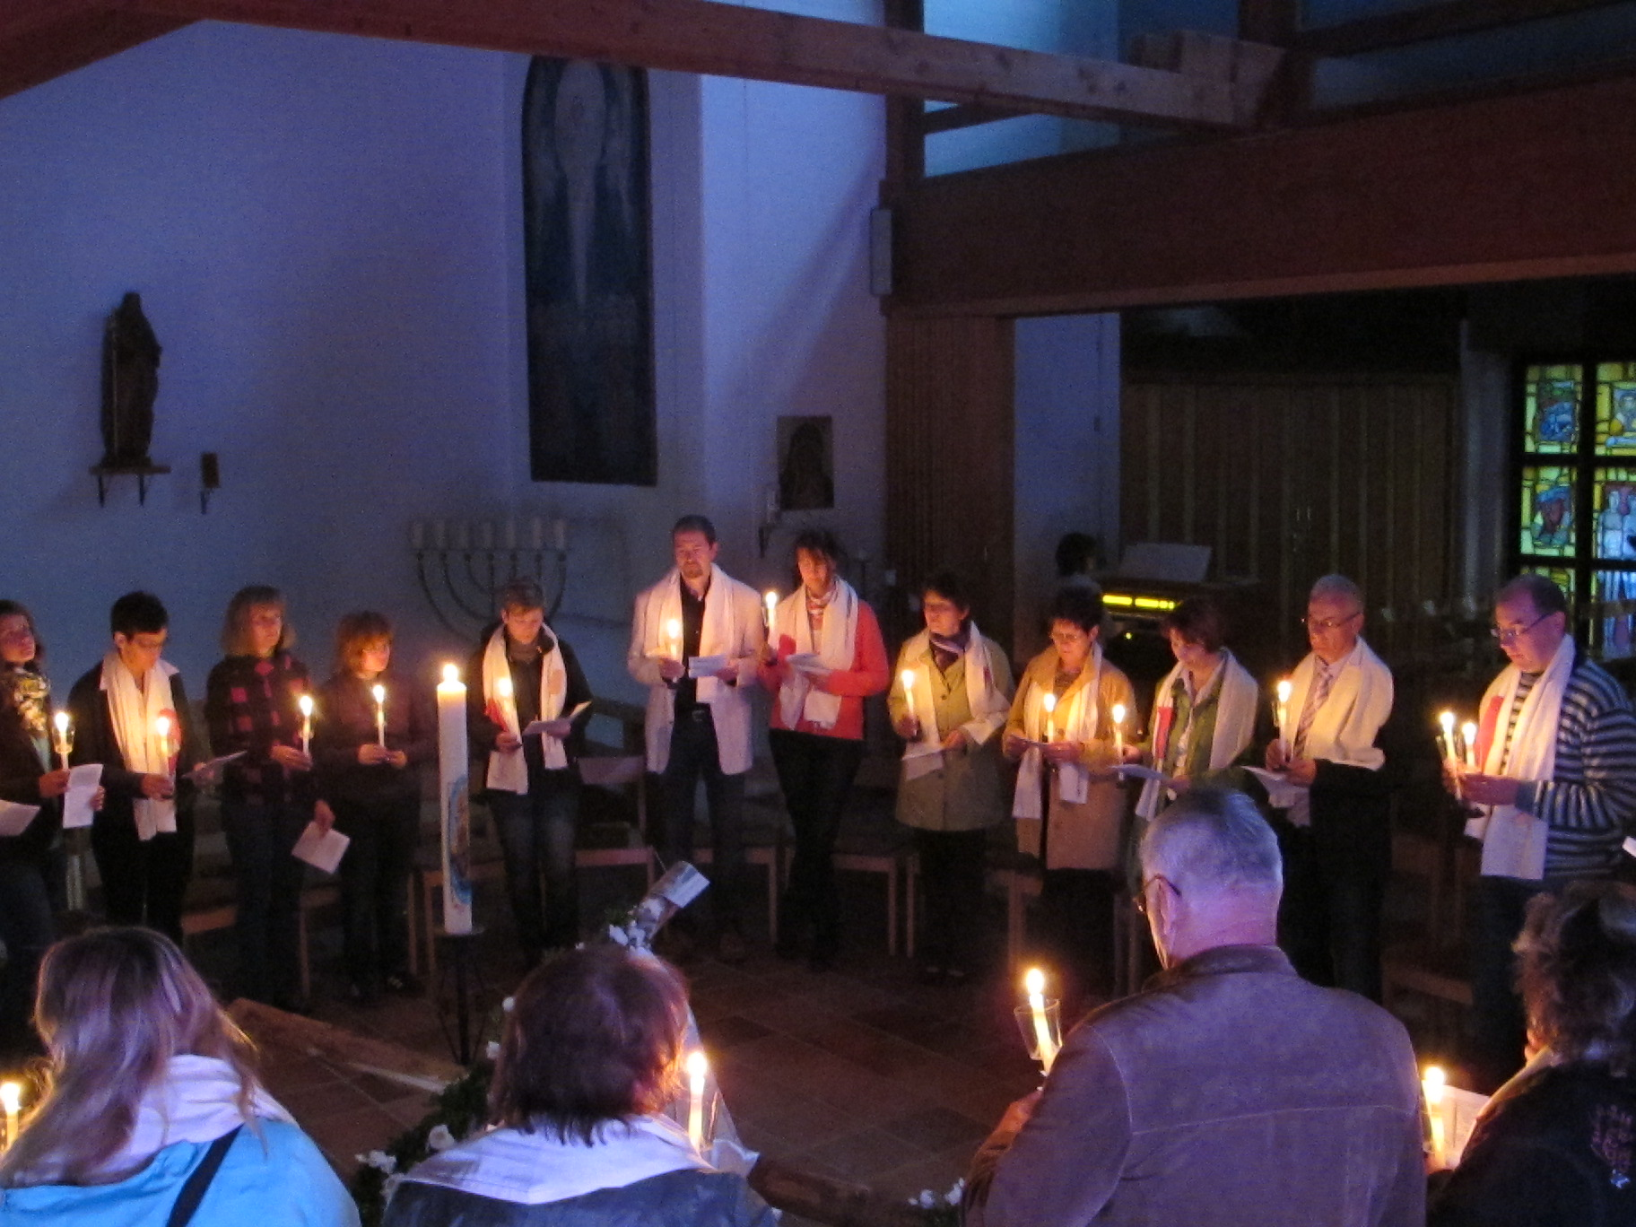
Osternacht

Slide 45
Osterkerze in Kirche
Osterkerzen f. Gläubige bereit legen zum Licht abholen

Slide 46
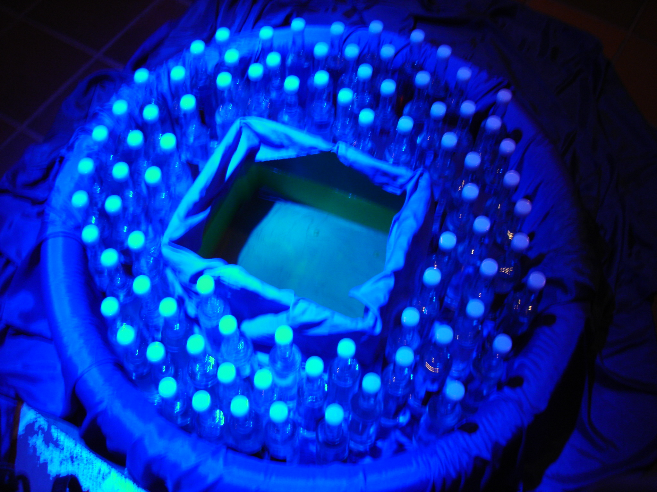
Osterwasser

Slide 47
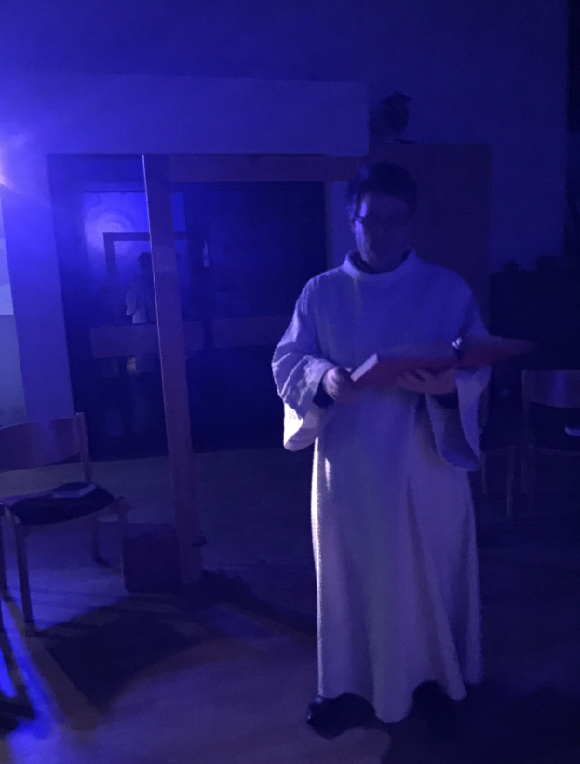
Lesungen durch die Nacht

Slide 48
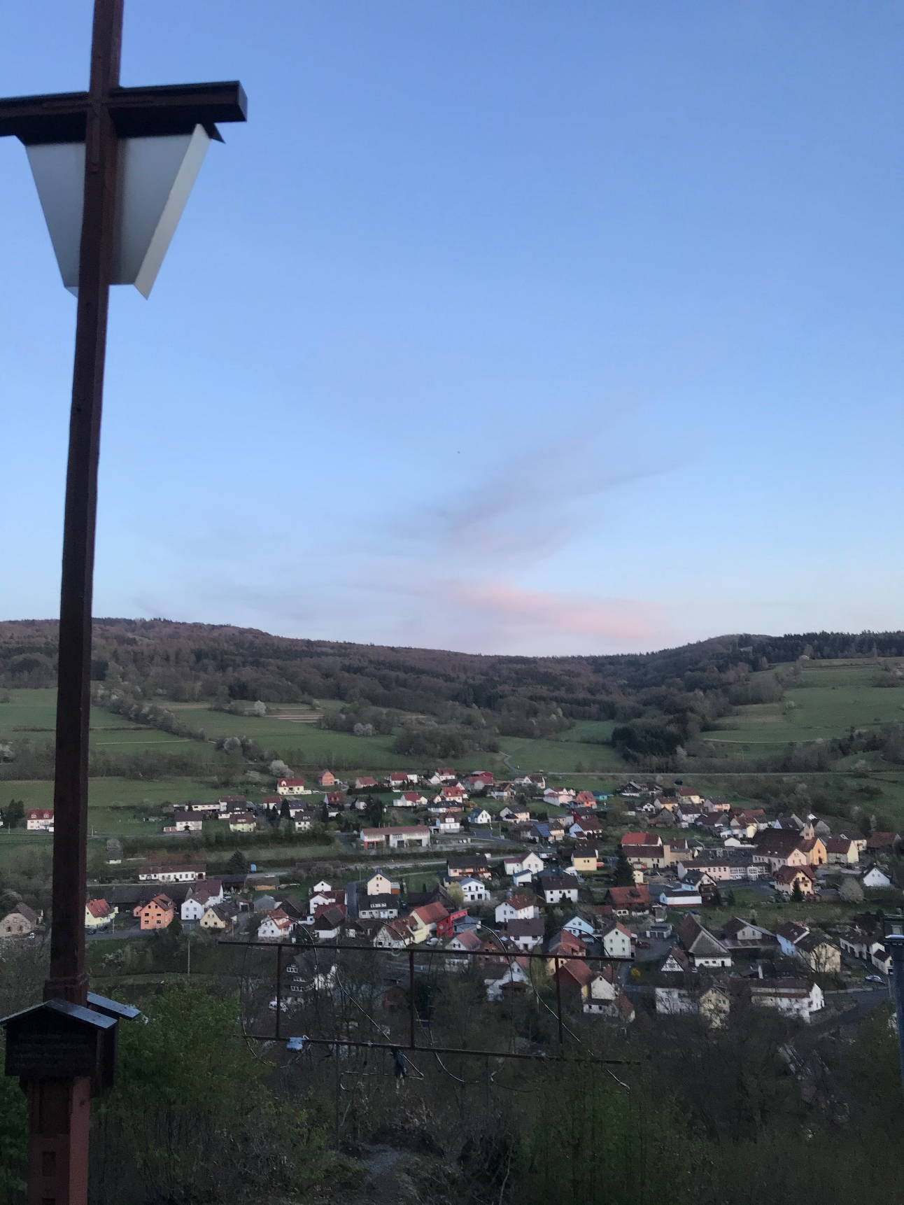
Emmausgang
Osterbotschaft
verteilen
an Gläubige

Slide 49
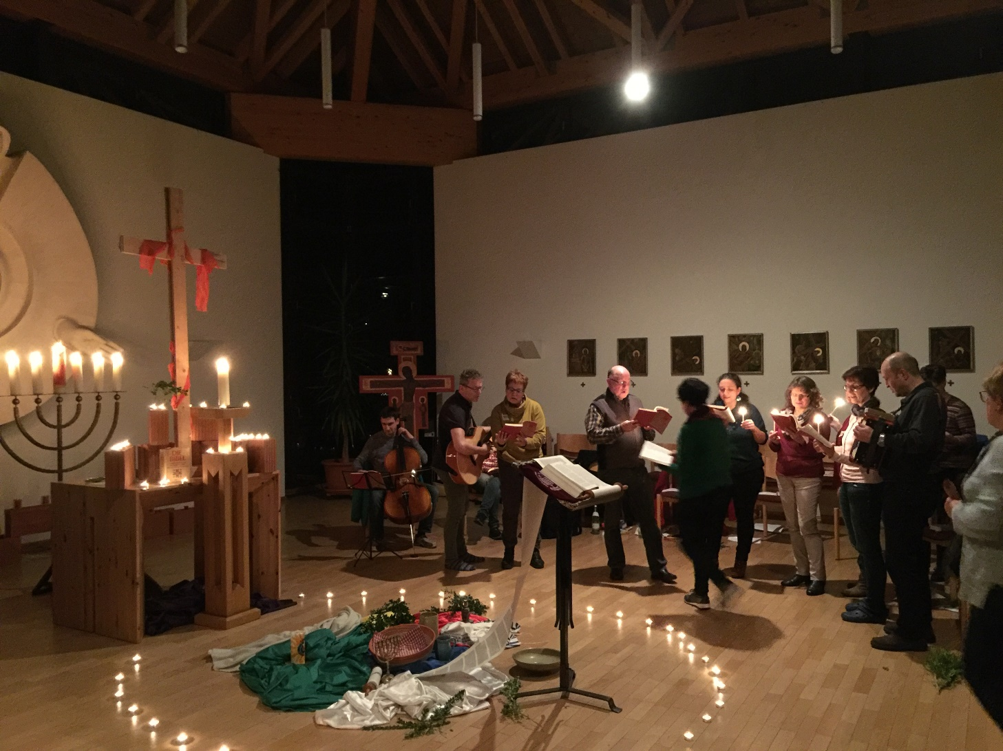
Osteroktav
Österliche Kirchenraumgestaltung
Österliche Musik
Einladung an Musiker

Slide 50
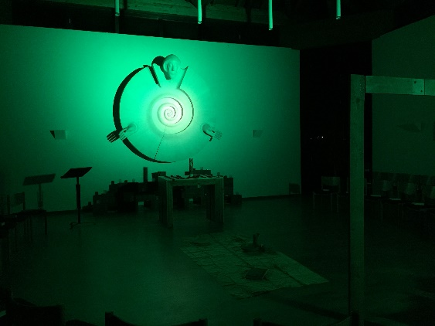
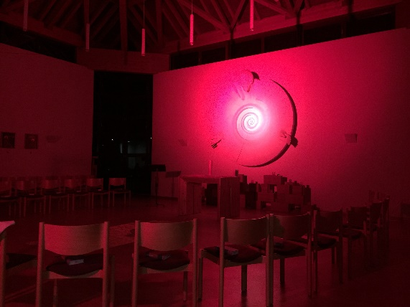
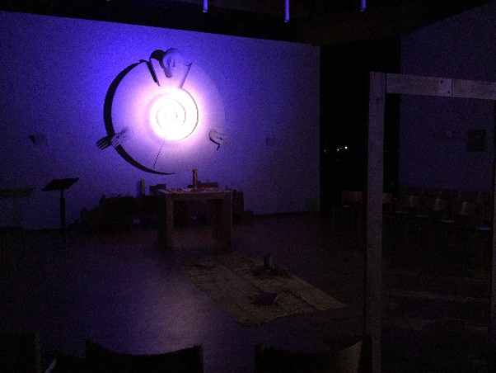
Liturgische Präsenz durch Werbung
Tagespresse
Pfarrbrief
Online-Kanäle
Persönliches Weitersagen = Martyria

Slide 51
IV.

Slide 52
Beispiele lit. Formen
Pascha Intensiv
ALL IN
= Liturgie mit Gruppen

Slide 53
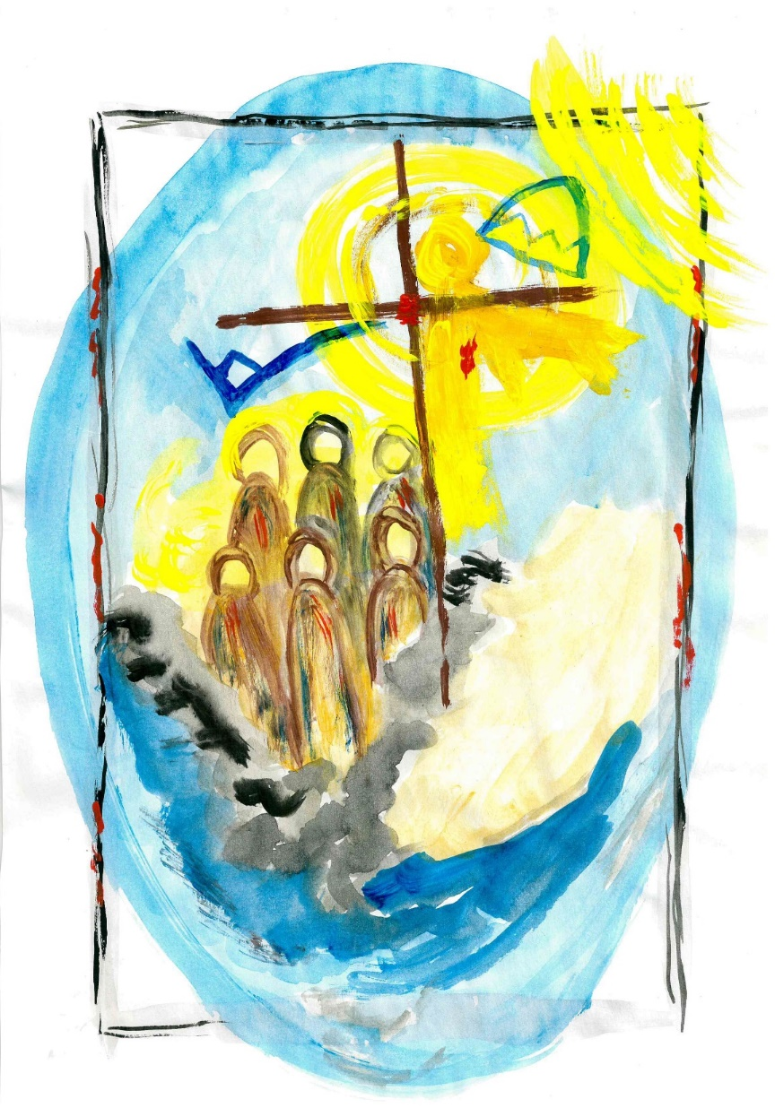
All In Heterotopes und heterochrones feiern, begehen, erleben, … … … des Paschamysterium.

Slide 54
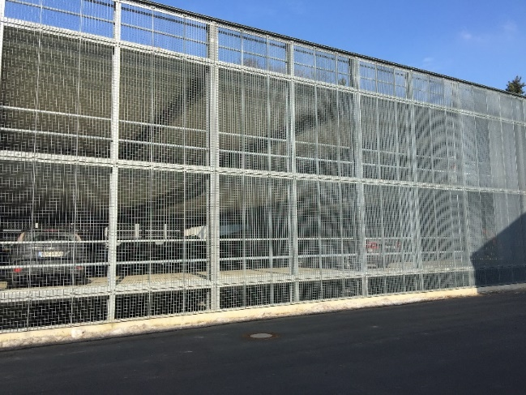
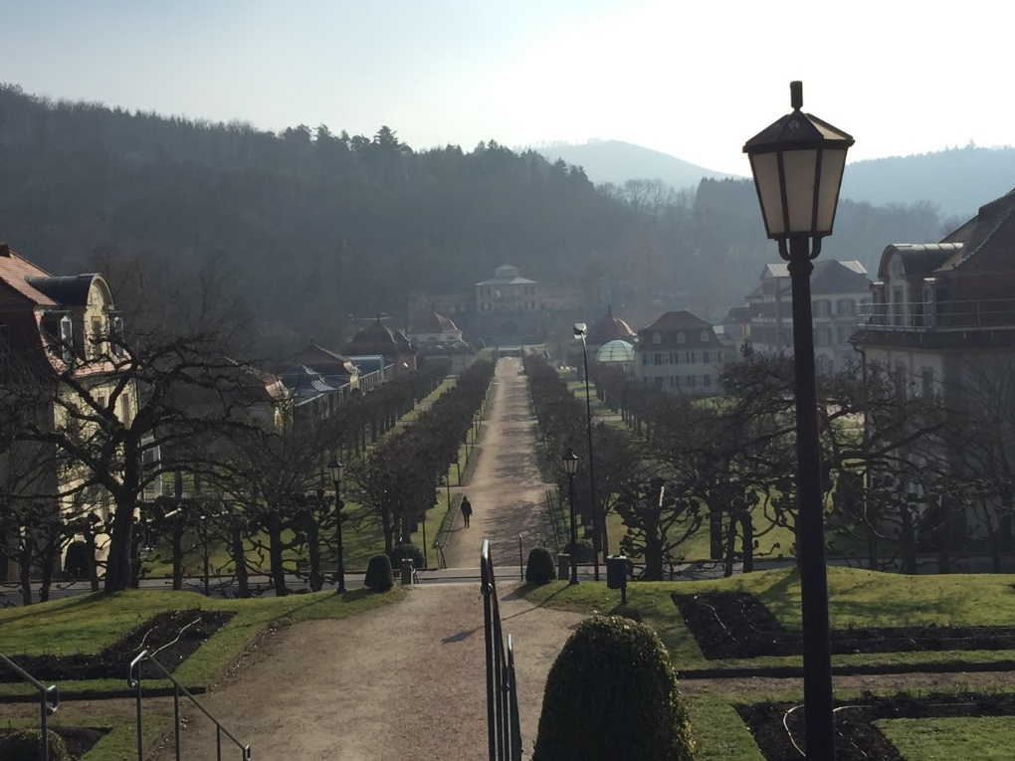
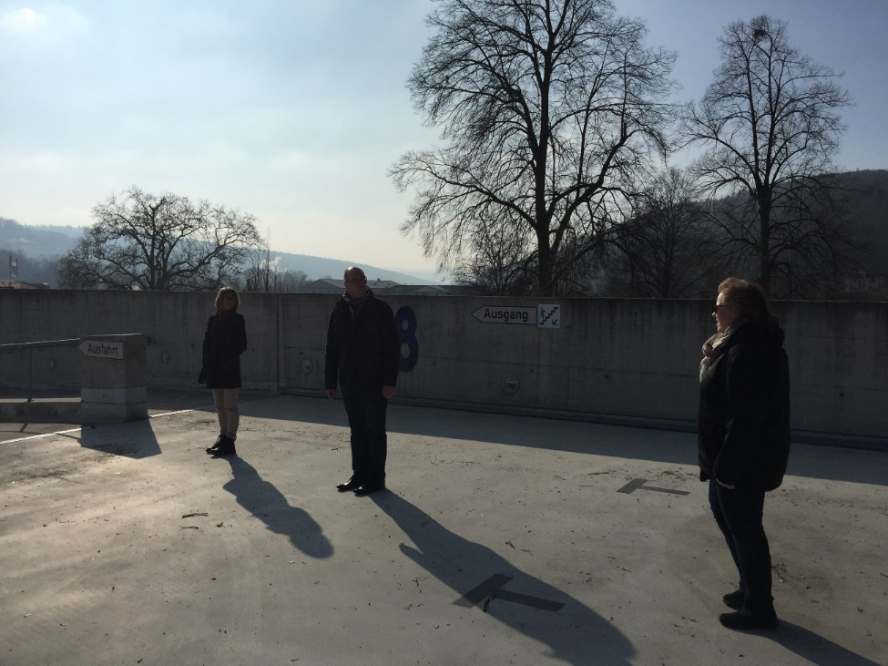
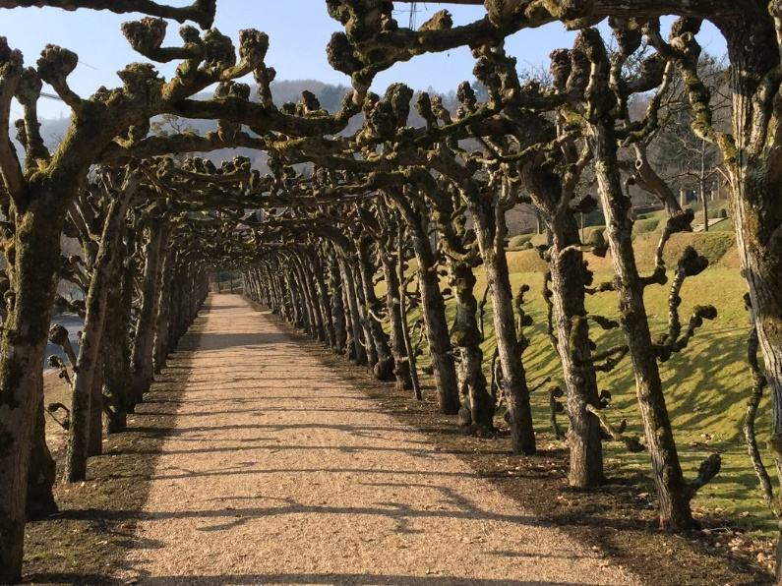
Räume Orte

Slide 55
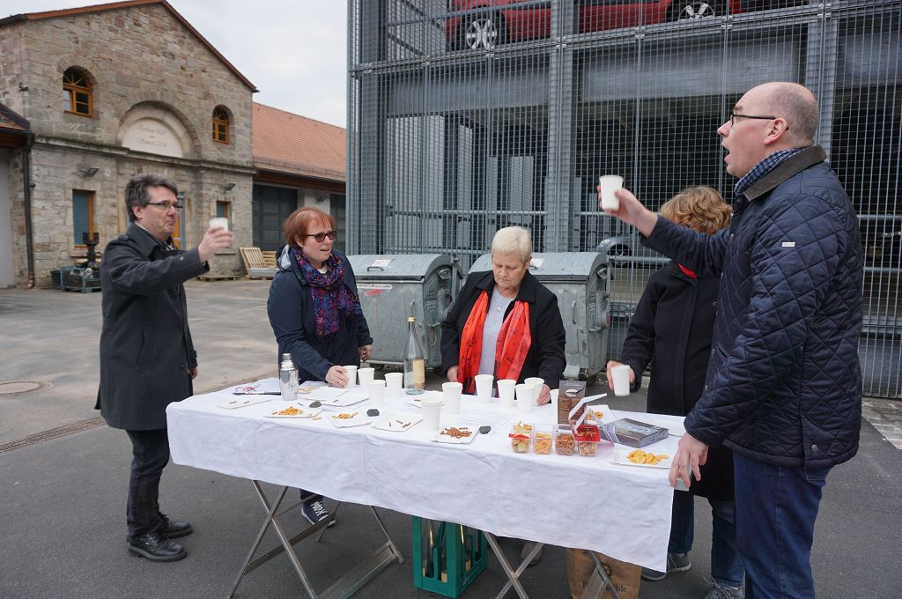
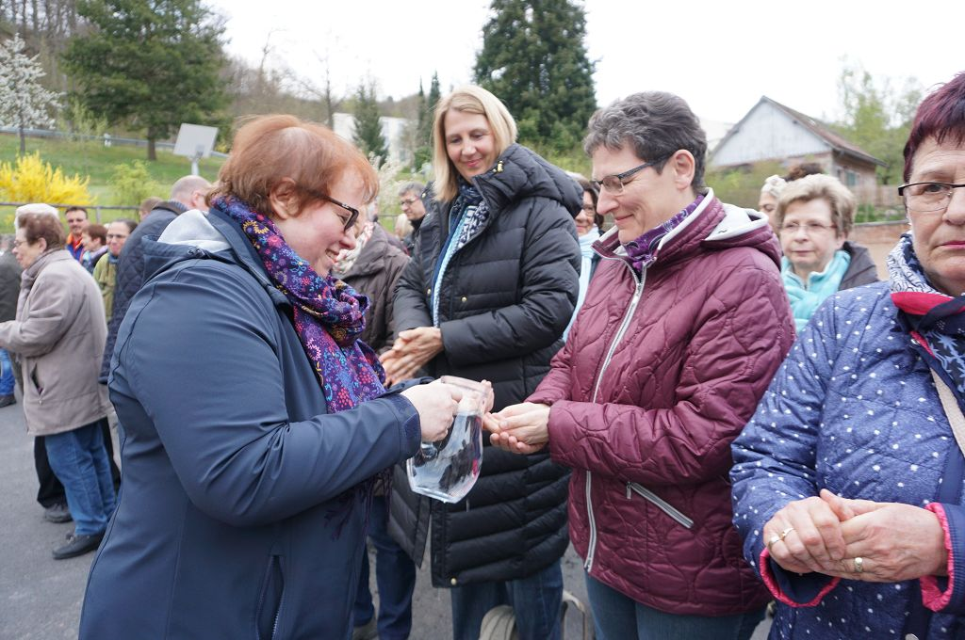
Schau – Spiel

Slide 56
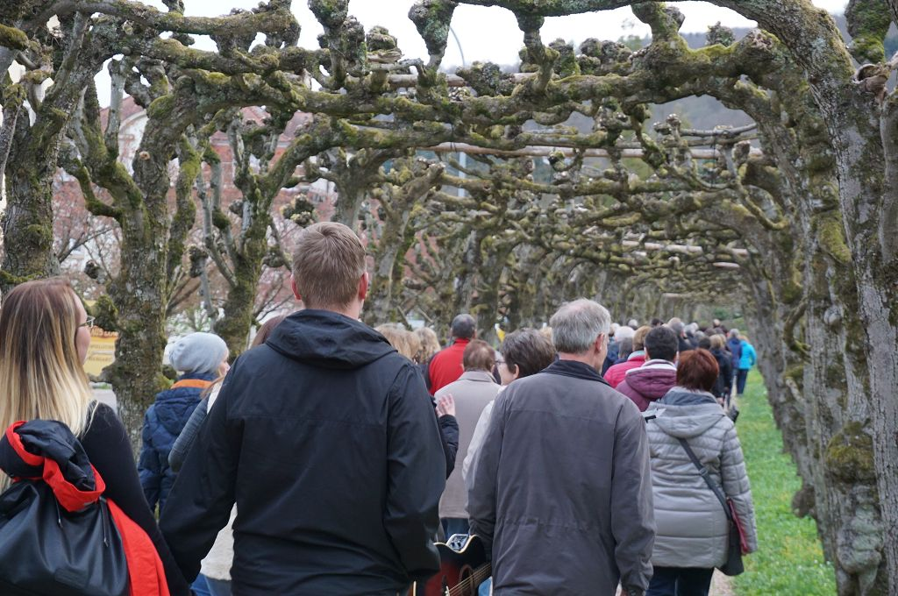
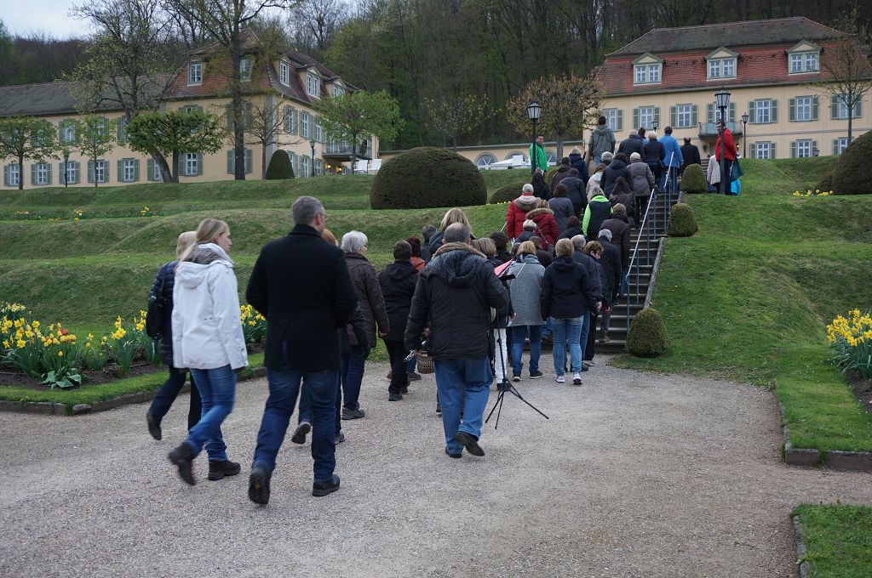
Durchgänge

Slide 57
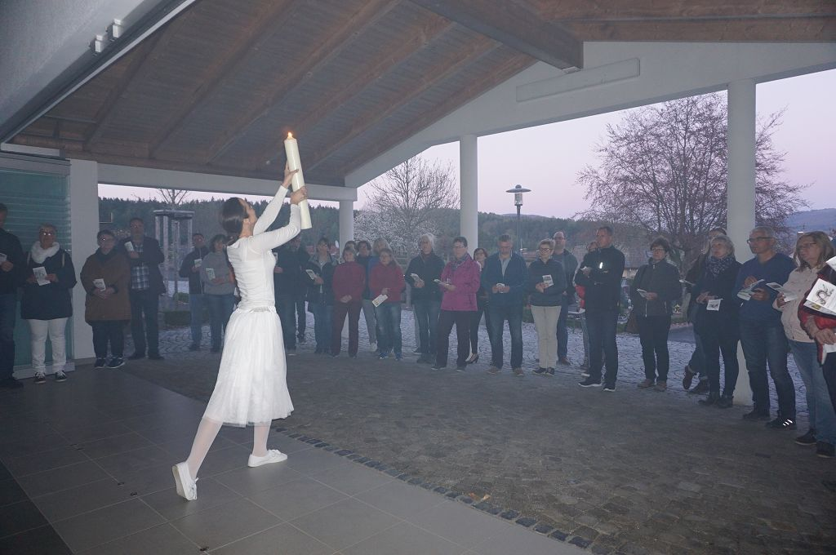
Tanzen

Slide 58
?

Slide 59
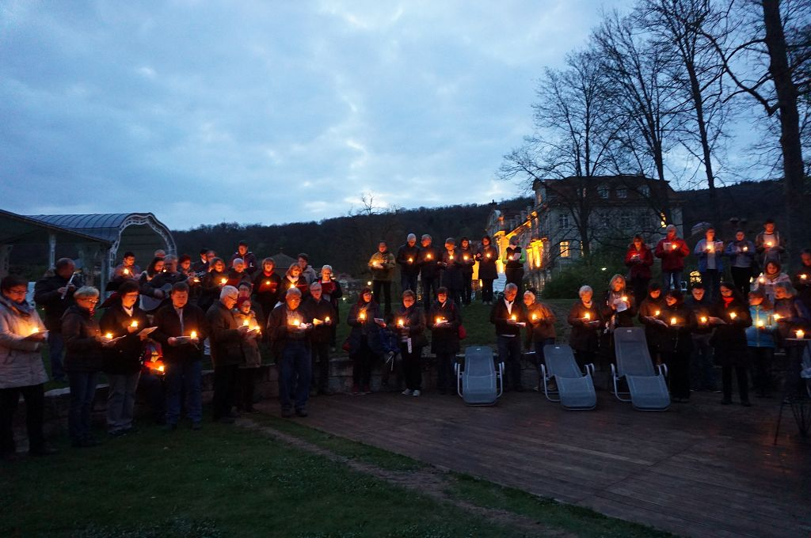
Gute Fastenzeit und viel Auferstehung an Ostern!

Slide 60
Die Kreuz- und Osterwegpräsentationsvorlagen finden Sie ab nächster Woche auf unserer HP: www.liturgie.bistum-wuerzburg.de
Besprochene Literatur:
Rudolf Schnackenburg, Ihr werdet mich sehen, Die Abschiedsworte Jesu, Freiburg 1985
Christian Lehnert, Der Gott in einer Nuss, Berlin 2017
Eric-Emmanuel Schmitt, Das Evangelium nach Pilatus, Zürich 2005

Slide 61
Kreuzweg mit Gedichten
Z. B. Nelly Sachs, Chor der Geretteten
wo geht die ganze liebe hin
wenn einer sagt: ich war bei gott
nun bin ich ganz beim mensch
bei dir und mir
bin selber ganz empfindlich weil
gott ganz so
bei dir und mir
sein will sein muss
muss ganz so sein: liebe
in dir und ich komm
zu dir bin ganz weit außen
entgegenkommend
zu dir und mir und
innen sind wir
von Friedrich Bodo Bergk

